Slide 1
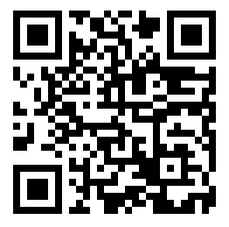



Triangle calculator
Created in
Ignat tushkanov

Slide 2

Targets
Creating GUI triangle calculator in Python using Tkinter.
Consolidate the skills acquired in Inginirium.
Learn to write large projects in Python.
Learn to combine two or more Python files.
Learn to write code comments.

Slide 3
Functions
Calculating median lengths
Calculating the area of a triangle
S
Calculating bisector
lengths
Calculating the perimeter of a triangle
P
Calculating heights lengths
Create a triangle plot

Slide 4
Inputs
The program takes 3 natural numbers as input: BC, AC, AB.
B
A
C

Slide 5
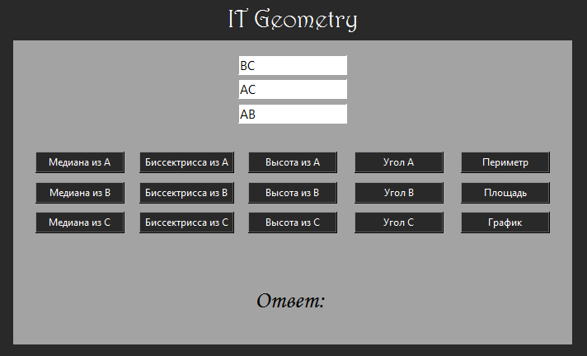
Interface
Input fields
Function buttons
Answer field

Slide 6
Tests
Test input lines:
def teststr(str):
truestr = "1234567890" # Разрешённые символы
firsttrue = "123456789" # Разрешённые первые символы
local_first = str[0]
if local_first not in firsttrue:
mb.showerror("Неверный ввод","Программа принимает на вход только натуральные числа, меньшие 10000")
sys.exit()
local_list = list(str)[1 : len(str) : 1]
for i in local_list:
if i not in truestr:
mb.showerror("Неверный ввод","Программа принимает на вход только натуральные числа, меньшие 10000")
sys.exit()
if len(str) >= 5:
mb.showerror("Неверный ввод", "Число должно быть натуральным и меньшим 10000")
sys.exit()
Testing the Triangle Inequality:
def test (a, b, c):
local = (a + b) > c and (a + c) > b and (b + c) > a
if not local:
mb.showerror("Неверный ввод", "Треугольник не существует")
sys.exit()

Slide 7
Development potential
In the future, the program may be adding calculations in a rectangle and a circle.
B
C
d
A
D

Slide 8
Answers on questions

